Slide 1
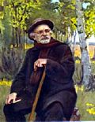
Михаил Михайлович Пришвин
(1873 – 1954)

Slide 2
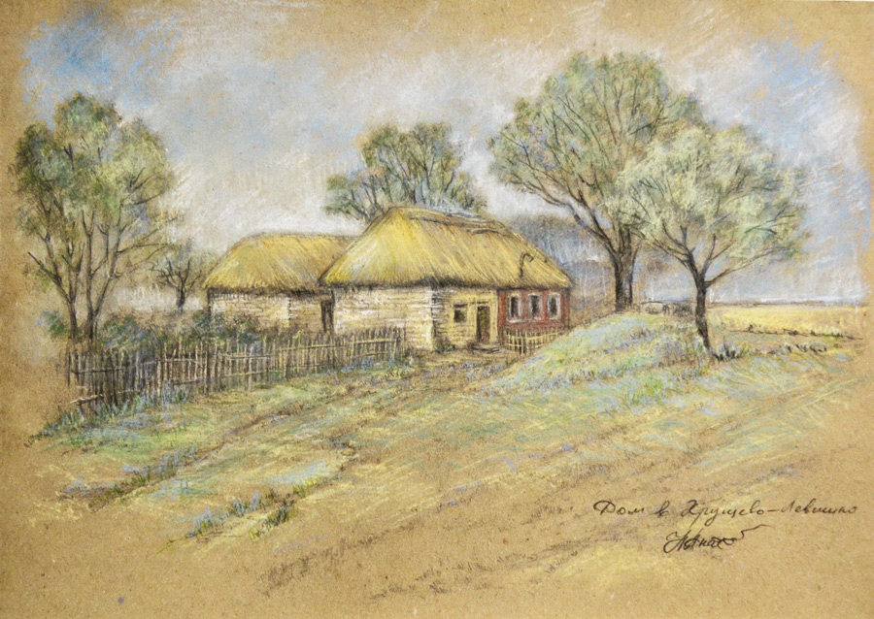
Михаил Михайлович Пришвин родился 4 февраля (23 января) 1873 года в родовом имении Хрущёво-Лёвшино, которое в своё время было куплено его дедом, елецким купцом первой гильдии Дмитрием Ивановичем Пришвиным. В семье было пятеро детей: Александр, Николай, Сергей, Лидия и Михаил.

Slide 3
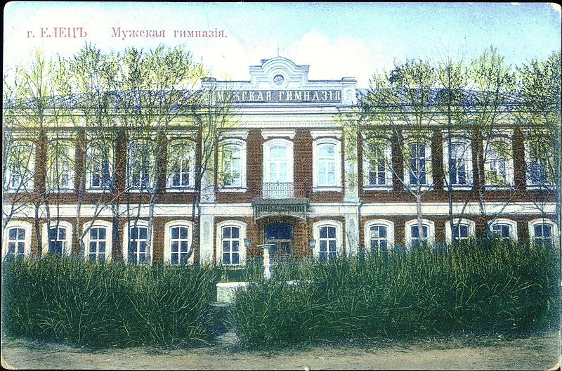
В 1882 году Михаила отдали учиться в начальную деревенскую школу, в 1883 году он был принят в первый класс Елецкой классической гимназии, где за 6 лет учёбы дошёл только до четвёртого класса. Вступив в конфликт с учителем географии (В. В. Розановым), был отчислен из гимназии «за дерзость учителю» с белым билетом. Братья Михаила учились успешно и получили образование: старший, Николай, стал акцизным чиновником, Александр и Сергей — врачами. В дальнейшем М. Пришвин, проживая в Тюмени у своего дяди — купца И. И. Игнатова, владельца Жабынского судостроительного завода, вполне показал умение учиться

Slide 4
В 1893 году после окончания Тюменского Александровского реального училища, не поддавшись уговорам бездетного дяди унаследовать его дело, уезжает в Елабугу и сдаёт там экстерном экзамены за полный курс классической гимназии. Осенью того же года поступил на химико-агрономическое отделение химического факультета Рижского политехникума.
13 сентября 1893 года вступил в русскую студенческую корпорацию Fraternitas Arctica и до своего отчисления был её коммильтоном.

Slide 5
Летом 1896 года, нуждаясь в деньгах, решил подработать на летних каникулах и выехал вместе со студентами-химиками на Кавказ для борьбы с вредителем виноградников — филлоксерой, занесённой в Россию из Европы. На целый месяц будущий писатель попадает в среду бурных дискуссий между народниками и марксистами. Вернувшись в Ригу, Пришвин начинает участвовать в деятельности одного из марксистских студенческих кружков, организованных В. Д. Ульрихом. За связь с социал-демократической организацией, увлечение марксизмом, перевод книги А. Бебеля «Женщина и социализм» в 1897 году Пришвина арестовывают и помещают в Лифляндскую губернскую тюрьму, где он пробыл полгода. Затем около полугода просидел в одиночной камере Митавской тюрьмы. Следствие по его делу вёл товарищ прокурора М. И. Трусевич. По суду Пришвина приговорили к году тюремного заключения с последующей высылкой на родину. Предварительное лишение свободы было зачтено, и Пришвин вернулся в Хрущёво под гласный надзор полиции с запретом проживать в крупных городах империи.

Slide 6
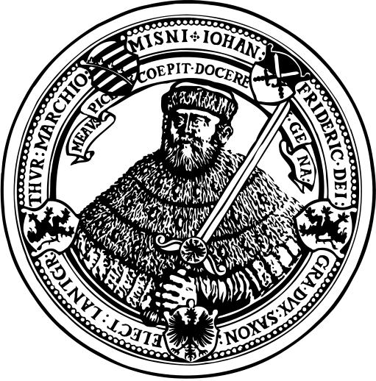
В июле 1898 года подал прошение на имя директора Рижского политехнического института. В январе
1899 года получил категорический отказ,
подтверждённый департаментом полиции.
В 1900 году, уступив настояниям матери,
уехал учиться в Германию. После нескольких
месяцев занятий в Лейпцигской торговой школе
переходит в университет, куда его зачислили
с 18 апреля 1901 года. В течение летнего семестра слушает лекции Геккеля в Йенском университете.

Slide 7
Весной 1902 года получил диплом инженера-землеустроителя и вернулся на родину. Устраивается помощником В. И. Филипьева, учёного-лесовода, составлявшего лесную энциклопедию.
В 1902 году работает агрономом на хуторе графа Бобринского, хуторе Балахонском в Богородицком уезде Тульской губернии. В 1904 году работает в вегетационной лаборатории Д. Н. Прянишникова в Петровской (ныне — Тимирязевской) академии.
С 1905 года работал агрономом на опытной сельскохозяйственной станции «Заполье» (посёлок Володарское) и «Черепенецкий монастырь», сотрудничал в журнале «Опытная агрономия». написал несколько книг и статей по агрономии: брошюру «Как удобрять поля и луга», «О разведении раков», монографию «Картофель в огородной и полевой культуре» объёмом 300 страниц, вышедшую в Петербурге в 1908 году.

Slide 8
После увольнения в 1905 году с опытной станции начинает работать корреспондентом в газетах «Русские ведомости», «Речь», «Утро России» и других.
В детском журнале «Родничок» в 11-м и 12-м номерах за 1906 год был напечатан первый рассказ 33-летнего Пришвина под названием «Сашок», в котором возникают темы, которым он будет привержен всю жизнь: единство неповторимо прекрасной природы и человека.
В 1907 году становится корреспондентом газеты «Русские ведомости», одним из редакторов которого был его двоюродный брат И. Н. Игнатов.

Slide 9
В мае 1907 года Пришвин по Сухоне и Северной Двине отправился в Архангельск. Затем он объехал берег Белого моря до Кандалакши, пересёк Кольский полуостров, побывал на Соловецких островах и в июле морем вернулся в Архангельск. После этого писатель на рыбацком судне отправился в путешествие по Северному Ледовитому океану и, побывав за Каниным Носом, приехал на Мурман, где остановился в одном из рыбацких становищ. Затем на пароходе он уехал в Норвегию и, обогнув Скандинавский полуостров, вернулся в Санкт-Петербург. На основе впечатлений от путешествия в Олонецкую губернию Пришвиным была создана в 1907 году книга очерков «В краю непуганых птиц (Очерки Выговского края)», за которую он был награждён серебряной медалью Русского географического общества. В путешествии по Русскому Северу Пришвин знакомился с бытом и речью северян, записывал сказы, передавая их в своеобразной форме путевых очерков («За волшебным колобком», 1908).

Slide 10
Став известным в литературных кругах, сблизился с Ремизовым и Мережковским, а также с М. Горьким и А. Н. Толстым.
В 1908 году по результатам путешествия в Заволжье была написана книга «У стен града невидимого».
В октябре 1909 года становится действительным членом Санкт-Петербургского религиозно-философского общества.
Очерки «Адам и Ева» и «Чёрный араб» были написаны после поездки по Крыму и Казахстану. Максим Горький содействовал появлению первого собрания сочинений Пришвина в 1912—1914 годах.

Slide 11
В годы Первой мировой войны был военным корреспондентом, печатал свои очерки в различных газетах. Дважды побывал на фронте: с 24 сентября по 18 октября 1914 года и с 15 февраля по 15 марта 1915 года.
В 1915 году навещал Горького в Нейвале (ныне — пос. Горьковское Выборгского района).
С осени 1917 года до весны 1918 года Пришвин был членом редакции газеты партии эсеров «Воля народа», публиковал в ней антибольшевистские статьи. 31 декабря 1917 года в газете «Воля народа» был напечатан очерк Пришвина о Ленине под красноречивым названием «Убивец!». 2 января 1918 г. писатель был арестован и до 17 января 1918 года находился в пересыльной тюрьме.

Slide 12
Пришвин вступил в полемику с А. Блоком по поводу примирения творческой интеллигенции с большевиками (последний выступил на стороне Советской власти). Спасаясь от повторного ареста, писатель в апреле 1918 года покинул Петроград и в унаследованном от матери небольшом имении под Ельцом занимался крестьянским трудом. Но осенью 1918 года имение было реквизировано по постановлению местного сельского Совета. После этого Пришвин работал библиотекарем в селе Рябинки, а затем учителем географии в бывшей Елецкой гимназии. Летом 1920 года писатель переехал на родину жены в Смоленскую губернию, где под городом Дорогобужем в селе Следово два года работал школьным учителем и одновременно работал в селе Алексино организатором Музея усадебного быта в бывшем имении купца Барышникова.

Slide 13
В 1922 году Пришвин написал частично автобиографическую повесть «Мирская чаша» (первоначальное название — «Раб обезьяний»), но редактор журнала «Красная новь» А. Воронский отказался её печатать, откровенно сказав автору о невозможности провести такое сочинение через цензуру. Пришвин послал повесть на рецензию Л. Троцкому, в сопроводительном письме выразив надежду на то, что «советская власть должна иметь мужество дать существование целомудренно-эстетической повести, хотя бы она и колола глаза». Однако Троцкий ответил так: «Признаю за вещью крупные художественные достоинства, но с политической точки зрения она сплошь контрреволюционна». В итоге повесть была напечатана лишь почти через 60 лет.

Slide 14
В 1923 году в московском издательстве «Круг» вышел первый сборник дореволюционных очерков писателя под общим названием «Чёрный араб».
В 1925 году вышел первый сборник рассказов для детей под названием «Матрёшка в картошке». Первая публикация в детском журнале «Мурзилка» состоялась в 1926 году — в 8-м номере был напечатан рассказ «Гаечки».

Slide 15
Страстное увлечение охотой и краеведением (жил в Ельце, на Смоленщине, в Подмосковье) отразилось в написанной в 1920-е серии охотничьих и детских рассказов, которые впоследствии вошли в книгу «Календарь природы» (1935), прославившую его как повествователя о жизни природы, певца Средней России. В эти же годы он продолжал работать над автобиографическим романом «Кащеева цепь», начатый им в 1923 году, над которым трудился до последних дней.

Slide 16
В начале 1930-х годов Пришвин побывал на Дальнем Востоке, в результате появилась книга «Дорогие звери», послужившая основой для повести «Жень-шень» («Корень жизни», 1933). О путешествии по Костромской и Ярославской земле написано в повести «Неодетая весна». В 1933 году писатель снова посетил Соловецкий лагерь (очерк «Соловки») и Выговский край, где строили Беломорско-Балтийский канал. На основе впечатлений этой поездки им был создан роман-сказка «Осударева дорога».

Slide 17
В мае—июне 1935 года М. М. Пришвин совершил ещё одно путешествие на Русский Север вместе с сыном Петром. Поездом писатель добрался из Москвы до Вологды и плыл на пароходах по Вологде, Сухоне и Северной Двине до Верхней Тоймы. От Верхней Тоймы на лошадях М. Пришвин добрался до верхнепинежских селений Керга и Согра, затем на вёсельной лодке достиг устья Илеши, на лодке-осиновке вверх по Илеше и её притоку Коде. Из верховьев Коды, пешком по дремучему лесу вместе с проводниками писатель пошёл искать «Берендееву чащу» — нетронутый топором лес, и нашёл его. Вернувшись в Усть-Илешу, Пришвин спустился по Пинеге до села Карпогоры, а затем на пароходе добрался до Архангельска. После этой поездки на свет появились книга очерков «Берендеева чаща» («Северный лес») и повесть-сказка «Корабельная чаща», над которой М. Пришвин работал в последние годы жизни. Писатель писал о сказочном лесе: «Лес там — сосна за триста лет, дерево к дереву, там стяга не вырубишь! И такие ровные деревья, и такие чистые! Одно дерево срубить нельзя, прислонится к другому, а не упадёт»

Slide 18
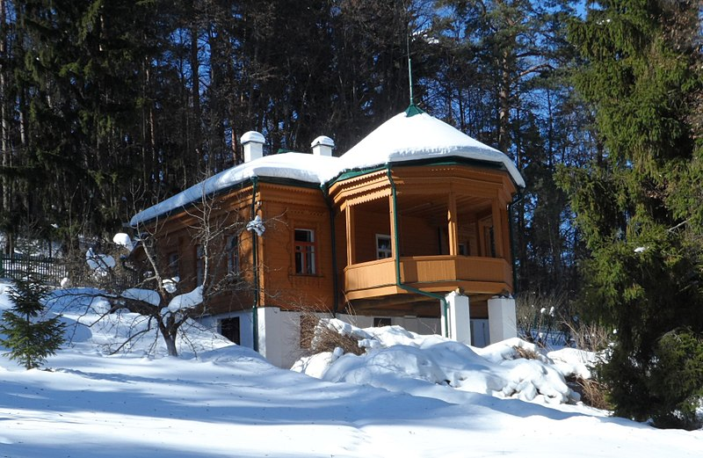
В 1941 году Пришвин эвакуировался в деревню Усолье Ярославской области, где протестовал против вырубки леса вокруг деревни торфоразработчиками.
В 1943 году писатель вернулся в Москву и выпустил в издательстве «Советский писатель» рассказы «Фацелия» и «Лесная капель».
В 1945 году М. М. Пришвин написал сказку-быль «Кладовая солнца».
В 1946 году писатель купил дом в деревне Дунино Звенигородского района Московской области, в котором жил в летний период 1946—1953 годах.

